Slide 1

Alexander Fertman,
Scientific Director, Nuclear Technology Cluster

Slide 2
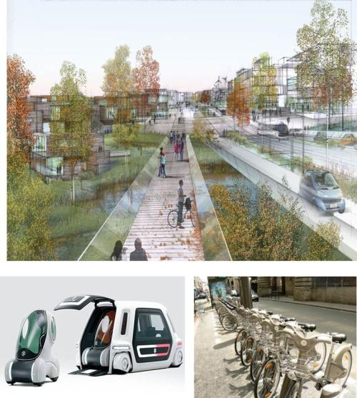
Skolkovo City
September 28th 2010
Russian President Dmitry Medvedev has signed a Federal Law for Skolkovo Innovation Center aimed to create a new science and technology city in the Moscow suburb
Skolkovo Innovation Center is to become an innovation hub that will stimulate innovative entrepreneurship
Key Facts:
400 hectares
1 000 residents (start-ups)
6 000 high-paying professional and research jobs
31 000 total employed
2014 completion date (Phase 1)
Open communications
Focus on supporting innovators

Slide 3

Skolkovo Mission
Skolkovo is a strategic development initiative designed to:
Diversify the economy through innovation and entrepreneurship
Integrate Russian science and technology into the global economy
Develop human capital through world-class research and development
Nurture competitive knowledge-based companies

Slide 4
Skolkovo Ecosystem based on global network
Funding
VC funding
Bank lending
Skolkovo grants
Science
  Pan-Russian network
  State Companies
  Closed cities
Human Capital
Talented/educated labor force
Relatively low salaries
Expatriate network
SkTech
Partnership with MIT
1,200 grad students
500 professors and PhD’s
R&D
R&D centers of the major companies
Start-up pipeline
Incentives
Tax benefits
Co-financing with Skolkovo
Government support

Slide 5

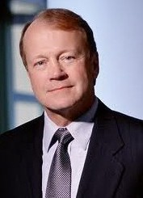
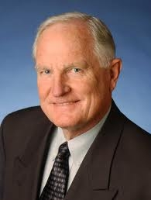
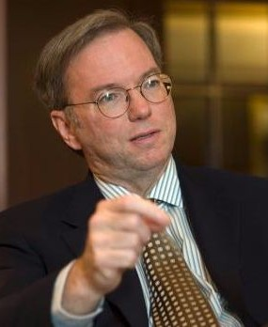
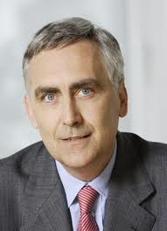
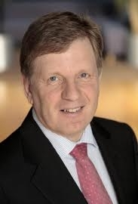
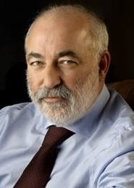
Skolkovo People
Skolkovo Foundation Council
John T. Chambers Chairman and CEO of Cisco. | Craig Barrett Co-chairman of the Foundation , former CEO of Intel | Eric E. Schmidt Chairman and CEO of Google | Peter Löscher CEO of Siemens AG | Esko Aho Former PM of Finland | Victor Vekselberg President of Foundation

Slide 6





Skolkovo Focus
Skolkovo is active in FIVE technological directions
Energy Efficiency &
Cleantech
Hardware,
Software
& Distributed Computation
Pharmaceuticals,
Biotechnology,
Medical Devices
&
BioIT
Space Technologies, Tele-Communications
&
Navigation Systems
Radiation Technologies for better living (medicine, ecology, safety and security, etc.), Materials
&
Engineering
Energy
IT
Biomedical
Space
Nuclear

Slide 7
Ключевые показатели деятельности Фонда «Сколково» (1/6)
Наименование КПЭ | Целевое значение | Результат на 30.09 | % выполнения
1. Общее количество участников | 500 | 673
2. Количество заявок на получение статуса участника | 2 500 | С 1 января по 31 августа 2012г. поступило 1 874заявок, из них 187 заявок в сентябре
3. Средние сроки принятия решений о предоставлении, дней: А) статуса участника (с предварительным одобрением) Б) статуса участника (без предварительного одобрения) В) грантов участникам | А) <45 Б) <31 В) <100 | Сокращение сроков принятия решений до: А) 44 дня Б) 29 дней В) 52 дня
135%
73%
Сроки принятия решений, дни
А
Б
В

Slide 8
Ключевые показатели деятельности Фонда «Сколково»
Наименование КПЭ | Целевое значение | Результат на 30.09 | % выполнения
4. Количество грантов, одобренных к выделению | 120 | В 2012 г. одобрена выдача 69 грантов, из них 7 в августе
5. Сумма грантов, одобренных к выделению, млн. руб. | 6 300 | В 2012 г. одобрено 2 584,7 млн. руб., из них 77,4 млн. руб. в августе
6. Суммарный объем грантов, перечисленных Фондом, млн. руб. | 4 921 | В течение 2012 г. Фондом перечислено грантов на сумму 2184. 7млн. руб.
7. Средняя доля софинансирования проектов | 40% | Доля софинансирования по грантовым соглашениям 2012г. составляет 36% с учетом ЦПИ и 42% без учета ЦПИ
8. Количество поданных заявок на регистрацию объектов ИС | 100 | За 8 месяцев 2012г. было подано 90 заявок на объекты ИС, из них 13 заявок в сентябре
58%
41%
44%
С учетом грантов ЦПИ
Без учета грантов ЦПИ
Доля грантов Сколково
Доля со-финансирования
Целевое значение
77%

Slide 9





Динамика количества участников
Общее
число
участников
30.09
ВСЕГО
592
647
155
159
Изменения за сентябрь
210
216
168
177
50
60
44
61

Slide 10
Clusters provides all kind of support during the innovative project lifecycle
Seed stage
R&D stage
Implementation stage
Commercialization
Trainings and coaching
Team
External expertise
Industry expertise
Technopark facilities
R&D
Russian and international exhibitions
Roadshow
Market
Meeting with potential customers
Business angels
Venture funds
Private equity
Financing
Strategic investors

Slide 11

ПРИОРИТЕТНЫЕ НАПРАВЛЕНИЯ ФОРСАЙТА КЛАСТЕРА ИТ
Новое поколение мультимедийных поисковых систем | Распознавание и обработка образов, видео и аудио | Аналитическое программное обеспечение | Мобильные приложения | Встроенные системы управления
ИТ-безопасность | Сложные инженерные решения | Новые технологии передачи и хранения информации | Облачные вычисления | Green IT
Программное обеспечение для финансовой и банковской сферы | Web X.0 | ИТ в медицине и здравоохранении | ИТ в образовании | Беспроводные сенсорные сети
Сократить разрыв в информационных технологиях между Россией и странами с развитой экономикой
Развивать области, в которых в России существуют конкурентные преимущества
Развивать области, отвечающие инновационным международным тенденциям

Slide 12
КЛАСТЕР ИТ: РЕЗУЛЬТАТЫ 2010-2012
Подано заявок на статус участника
Общее число заявок | >1000
Получило положительное решение | 322
Предоставлен статус | 227
Финансирование проектов-резидентов
Предоставлено финансирование | 31
Предоставлено финансирование (минигранты) | 17
В работе до конца года | 19
Общая сумма выданных грантов: 3 464 млн руб. (2010-2013 гг.)
Кластер Информационных технологий Фонд "Сколково"
12
Notes:
12

Slide 13










ПРИМЕРЫ СОЗДАННЫХ ЦЕНТРОВ
ПРИКЛАДНЫХ ИССЛЕДОВАНИЙ
ЦЕНТР ПРИКЛАДНЫХ ИССЛЕДОВАНИЙ
Компьютерных Сетей
МЕЖДУНАРОДНЫЙ ЦЕНТР КВАНТОВЫХ
ТЕХНОЛОГИЙ
МГУ имени М.В. Ломоносова
ЦЕЛЬ: : Разработка новых методов и алгоритмов для повышения эффективности сетей на основе технологии ПКС
  ЦЕЛЬ: создание абсолютно защищенных сетей передачи данных (до 300-500 км); субмикронные оптические транзисторы и электроника; Новые системы для сверхчувствительной томографии
Notes:
Формирование спроса – ключевое условие запуска инновационного процесса.
Мы оцениваем существующий на рынке (в России и за рубежом) спрос с разных позиций.
13

Slide 14
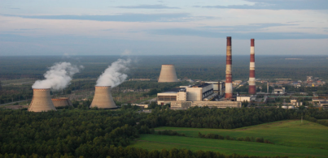

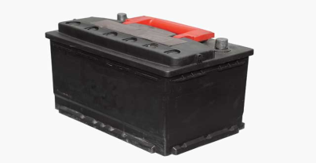
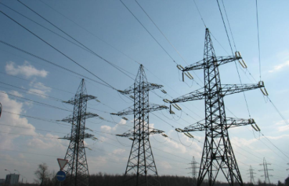
EE CLUSTER INNOVATION PRIORITIES (1)
Innovation priority
1. Generation of electricity and thermal energy from fossil fuels, including: Improving the efficiency of gas and coal generation of electric and thermal energy through the development of new technologies and equipment
2. Generation of electricity and thermal energy from renewable resources, including: Solar, hydro, wind, geothermal energy technologies Hydrogen technologies and fuel cells Technologies to use and recycle biomass, solid and liquid domestic and industrial waste
3. Accumulation of power and heat energy, including: Electrical energy storage Heat storage
4. Intellectual energy systems (smart grids), transportation and transformation of electric and thermal energy, including: Smart grids Materials and technologies for electric energy transportation and transformation, including with the use of superconductivity Materials and technologies for heat energy transportation

Slide 15
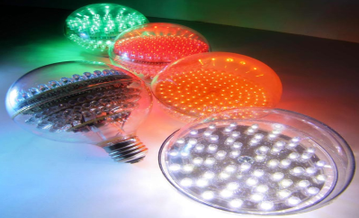
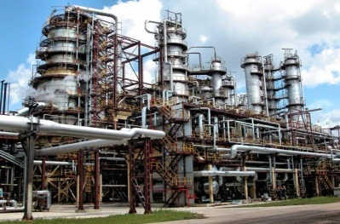
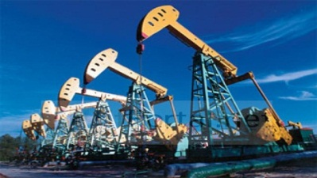
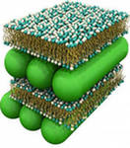
EE CLUSTER INNOVATION PRIORITIES (2)
Innovation priority
5. Energy efficiency of buildings and structures of the residential sector, including: Efficient lighting technologies Intellectual systems for managing energy consumption Construction and insulation materials
6. Improving energy efficiency of industrial processes and technologies in the chemical sector including development of new catalysts, including: Oil and gas processing and oil and gas chemistry Coal chemistry Other chemical production processes
7. Improving efficiency of industrial processes and technologies in oil, gas, coal and other mining industries, transportation of hydrocarbons, including: Oil and gas exploration and production Oil and gas transportation
8. Multifunctional energy-efficient technologies, equipment, materials, including: New materials and coatings Electric drives and Internal combustion engines

Slide 16


















Participants and key partners structure
Start-ups
Fuel generation and transmission of electricity | 16
Renewable energy | 30
Energy accumulation | 12
Oil and gas production and transportation | 21
Chemistry and oil chemistry | 20
Materials and coatings | 24
Housing and communal sector efficiency | 12
Metallurgy | 12
Others | 13
Key partners

Slide 17

Space Technologies and Telecommunication Cluster by Now
Figures & Facts
Operates since Fall 2011 (most recent Cluster)
61 Resident Companies, 7 Grants, 6 mini Grants
100+ Experts in Cluster’s Panel
On March 2012 the Strategical Directions of the Cluster are approved by Skolkovo Consulting Council
  http://tinyurl.com/bo66nm9
Project Types
Focused projects for horizontal/consumer markets, e.g. GNSS-enabled devices and LBS (primarily downstream);
Multiplying projects improving the space industry value chains , e.g. EEE components (primarily upstream)

Slide 19
NUCLEAR TECHNOLOGY CLUSTER
Part 1: The results of Nuclear Technology Cluster
The Foresight of the Cluster is approved
The Expert Panel is formed
Over 130 applications received, over 60 companies got the resident status , 17 grants approved
Realized the first stage of R & D centers formation with industrial and academic partners
Established the mechanisms of interaction with the regional nuclear centers
Part 2: Direction «Radiation Technologies»
Radiation Technologies (RT) – the key focus of the Cluster’s activity
Forecast up to 2030 – intensive growth of “traditional” markets and development of new markets of radiation technologies applications
Geographical shift of radiation technologies markets to the Southeast Asia region
Formation of new opportunities for "niche" startups
Development program of radiation technologies in Russia

Slide 20
The Foresight of the NT Cluster
Area | Application
Area | Application
I. Radiation Technologies | Isotopes’ applications
 | Accelerator’s applications
 | Laser’s applications
 | Plasma applications
IV. Designing, constructing, modeling and engineering of complicated technological objects and systems | Modeling of materials properties and physical processes
 | Technologies of visualization for simulation models
 | System engineering
 | Multidimensional development engineering
 | Smart systems
II. New properties of materials | Materials with the defined properties
 | Superconductors
 | Semiconductors
 | High purity materials
V. Spin-offs from nuclear science | Electrical and thermal energy of nuclear fission and fusion
 | The interaction of radiation with matter
 | Plasma
 | Shock waves
 | Physics and chemistry of radionuclides
 | Methods of Nuclear Physics
 | Technologies of ecological safety for nuclear facilities
III. Mechanical engineering, instrument making and new microelectronics | Components and elements of nuclear and radiation technologies equipment
 | Systems for operation and control
 | Metrology
 | Manufacturing equipment
*) The foresight was approved by SAC in September 2011, in March, 1st 2012 SAC members coordinating “Nuclear Technologies Section” recommended to reduce the list of the cluster’s priorities and to concentrate efforts on the most commercially perspective directions. According Cluster and expert board’ opinion it is required to unit directions #1 and #4 in one and shorten a list of “Spin-off s from nuclear science”

Slide 21
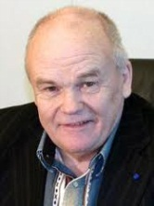
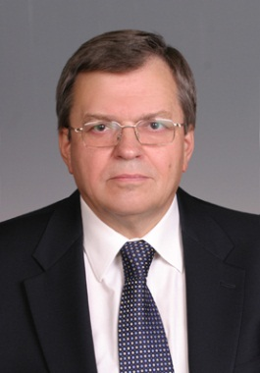
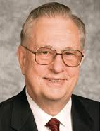
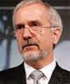
an expert panel covering all areas of Cluster’s Foresight is formed
Number of scientific and business experts, working with Cluster's projects in various formats - 89
among them foreign experts - 23
Nt Cluster's Board of Experts:
International expertise:
Velikhov
Eugeniy
Pavlovich,
President of Kurchatov Institut, Member of the RAS
Panchenko
Vladislav
Yakovlevich,
Director of Institute of Laser and Information Technologies RAS, Member of the RAS
Bement
Arden,
Director NSF and NIST
(former)
Werner
Burkart,
Untill 2010 –
IAEA Deputy Director
100% areas of the cluster’ foresight are covered by the experts, each foresight area is designated with more than 30 experts *
1. Radiation technology: Richard Lanza, Senior Research Fellow, Department of Nuclear Engineering, MIT
4. Engineering and instrumentation:
V.D. Shiltzev, Director of Center for Accelerator Physics, National Accelerator Laboratory Enrico Fermi (U.S.)
2. Advanced Materials: S.L. Dudarev, Program Manager for materials and leader of simulation materials group, the European Atomic Energy Community, the Agency for Atomic Energy of the UK
5. The spin-off of nuclear science: V.E. Fortov, Member of the Advisory Science Council, the Director of the Joint Institute for High Temperatures of RAS, Academician
3. Simulation and Lifecycle Management: L.А. Bolshov, Corresponding Member of RAS (1997), Director of IBRAE RAS state. Prize of the USSR (1988).
21
*) Taking into account the intersection for the experts working in several areas

Slide 22
MORE THAN 130 APPLICATIONS RECEIVED, 60 COMPANIES-RESIDENTS, 13 GRANTS APPROVED
Number of companies with resident status | 60
New projects arrival dynamics | 9-10 per month
Successful passing thru the examination (resident status) | 45%
Average time to get a status of resident | 45 days
Number of companies with grants approved | 17
Total amount of approved grants’ funding | 284 mln. RUB
Amount of approved grants by stages, mln. roubles
O stage
1 stage
2 stage
3 stage
Project’s examples:
Stage 0: Pilot unit for reprocessing of the solid communal wastes. 4,99 mln. roubles mini-grant approved. The target of the project – market study and signing up of the agreement with co-investor, development of the SOW for the next stage. Duration – 3 months.
Stage 1: Development of the sources of the extreme UV emission (λ=13,5 nm) for nanolithography. 30 mln. roubles
grant approved. Basing on the EUV technology it’s planned to develop new generation industrial lithography installation. Duration 12 months.
Stage 2: Development of the solid microwave generator. 127 mln. roubles grant approved. The technology is to substitute outdated and cumbersome lamp technology of generation of microwave impulses (klystrons, magnetrons etc.) Duration - 36 months. See p. 6 for additional details

Slide 23









Realized the first stage of R & D centers formation with industrial and scientific partners
The project "Development of solid-state microwave oscillator," Siemens Research Center, under realization
Center for Applied Studies (CPI) for laser-plasma acceleration for creating a compact intense x-ray source
“Pilot” project as part of the formation of R & D center
Participants: Institute of Nuclear Physics. D. Budker (Russia, Novosibirsk), ITEP (Moscow, Russia), University of Frankfurt - on - Main (Germany), GSI (Germany).
September 2011 – signed an agreement with the Institute of accelerator physics of the John Adams (UK)
November 2011 – Center for Applied Studies (CPI) was formed for laser-plasma acceleration of charged particles. March 2012 – has been prepared CPI working program
май 2012 г. – CPI Project supported by KNS Foundation
Forming a center of the second generation superconductors
"Accelarating Center" + hybrid technology (high-temperature superconductors with desired properties and price)
Approved by the cluster’s expert panel, under preparation for the grant committee in July-August 2012
Design and creation of multidisciplinary accelerato-laser complex (MALC)
The MALC concept providing an opportunity for multidisciplinary research and technologies’ development in following areas:
- Materials and Chemistry,
Bioimaging
Accelerator and Laser Physics
- The physics of extreme states of matter,
Radiobiology and radiation genetics, etc.
Under negotiation on the establishment of R & D center with Rosatom, possible directions are:
Radiation Technologies;
New construction materials;
Chemical Technologies
23

Slide 24
Технологическая платформа «Радиационные технологии»
Технологическая платформа – механизм определения приоритетов и специализации России в глобальной системе разделения труда в сфере радиационных технологий
Медицина
Координатор техплатформы - Кластер ядерных технологий Фонда «Сколково» (решение Правительственной комиссии по высоким технологиям и инновациям от 31.01.2012)
В состав технологической платформы входят более 80 организаций (НИИ, университеты, бизнес и др.)
Изотопы
и
Ускорители
Управление излучением и электромагнит-ными полями
Микроэлектроника
Индустриальное облучение и НК
Оборудование
технологии
Магнитные поля
Плазма
Лазеры
Безопасность
Пища и вода
Рынки

Slide 25
Функции приоретизации и стратегической программы исследований
СПИ – 1.0
ЗАДАЧА: формирование критической массы проектов, выделенных в качестве приоритетных в рамках технологической платформы на основе качественного анализа
СПИ – 2.0
ЗАДАЧИ:
Повышение качества портфеля проектов за счет формирования требований к проектам со стороны глобальных технологических лидеров
Формирование новой повестки – специализации России в кооперации с глобальными центрами компетенций
1
1
2
2011
2013
2015
2017

Slide 26
СПИ 1.0: логика определения приоритетов среди поступающих заявок
Масштаб рынка:
Имеет ли компания доступ к достаточному для успешности данного проекта объему рынку?
Компетенции:
Есть ли у команды проекта репутация в профессиональном сообществе и бизнес-мотивация к достижению коммерческого успеха?
Локальные условия реализации:
Может ли быть экономически эффективно и в срок реализован проект в существующей организационной и пространственной базе ? (источник проекта, город)
Входящий поток существующих инновационных проектов – (249 проектов)
Перечень приоритетных проектов для поддержки - ~ 6% от кол-ва поступающих проектов

Slide 27
Результаты СПИ: 1.0
Реализованные механизмы поддержки
Формируемые механизмы поддержки
В 2011-2012 гг. для 15 проектов участников технологической платформы привлечено финансирование на сумму более 1 млрд. 290 млн. руб.:
- 4 проекта по модернизации производств для серийного выпуска медицинской техники в рамках ФЦП «Развитие фармацевтической и медицинской промышленности РФ на период до 2020 года и дальнейшую перспективу»;
11 проектов получили грант Фонда «Сколково».
28 организаций получили статус участника Сколково и перечень льгот (налоговые, таможенные и т.д.)
Выстроена международная кооперация с несколькими глобальными технологическими лидерами:
- проект ИЯФ и Siemens (СВЧ - системы)
- проект ЭУФ Лабс и ASML (новая микроэлектроника)
- подготовлена первая конференция поставщиков российского оборудования и услуг для Varian Medical Systems (лучевая и радионуклидная терапия)
Сформированы прогнозы развития рынков применений радиационных технологий до 2030 г. в рамках первого аналитического доклада «Радиационные технологии: меняя характер индустрий и качество жизни» на основе глобального форсайта.
Стажировка участников проектов технологической платформы
в Корее совместно с World Nuclear University, МАГАТЭ, KAERI.
Конференция с глобальными технологическими лидерами «Ускорители частиц и радиационные технологии – для будущего России» (Санкт-Петербург, 28-29 сентября 2012 года).
Включение проектов в федеральные целевые и государственные программы:
- ФЦП «Исследования и разработки по приоритетным направлениям развития
научно-технологического комплекса России»
(18 зонтичных тематик на 2013 год, примерно 0,5 млрд. руб. федеральных денег)
- госпрограмма «Развитие фармацевтической и медицинской промышленности» (12 проектов);
- госпрограмма «Развитие авиационной промышленности»
(2 проекта);
- госпрограмма «Энергоэффективность и развитие энергетики» (1 проект);
- госпрограмма «Исследования и разработки» с 2014 года.
Поддержка проектов в рамках федеральных субсидий пилотным территориальным инновационным кластерам (Троицк, Новосибирск, Томск, Санкт-Петербург, Дубна, Саров, Обнинск, Димитровград)
Инвестиции из сети региональных наноцентров (ФИОП Роснано)

Slide 28
СПИ 2.0: формирование новых окон возможностей в системе глобальной кооперации в области РТ
Масштаб рынка:
С кем из ведущих глобальных технологических компаний мы можем вступить в кооперацию и по какому поводу?
Компетенции:
Кто из российских носителей компетенций готов к кооперации с предпринимательскими командами?
Локальные условия реализации:
В каких точках складывается максимальная плотность профессиональной и бизнес коммуникации в сфере радиационных технологий ?
Форсайт, очерчивающий потенциальные технологические прорывы в сфере радиационных технологий
Дорожная карта – ниши для возможной специализации («пустые места для новых проектов» )

Slide 29
Результаты форсайта: ключевые тренды, определяющие повестку развития радиационных технологий
Обеспечение 100% доставки дозы в мишень
Технологизация новых применений РТ
Технологический синтез для решения глобальных проблем
Кратное снижение стоимости оборудования
0
С биотехнологиями: новые средства доставки маркеров и лекарств; радиационная конверсия биомассы
С роботехникой: роботизированные радиохирургические системы
С индустрией новых материалов: использование РТ в 3D-печати;
С IT :
биоимиджинг, квантовые компьютеры
C нанотехнологиями – выращивание наноструктур по темплэйтам трековых мембран для спинтроники
Создание комплексных систем
Внедрение «удешевляющих инноваций»
Снижение стоимости сопутствующих технологий
Компактизация оборудования
Совершенствование технологий управления излучением
Совершенствование технологий регистрации излучения
Совершенствование технологий «определения мишени»
Микроэлектроника
Строительство
Переработка-отходов
Пищевая отрасль
Экология
Энергетика (радиационная конверсия)

Slide 30
Для каких рынков применения РТ мы ищем глобальных технологических партнеров?
Из 100 лидирующих по выручке компаний мира, 20 используют радиационные технологии в своих производственно-технологических процессах
Зрелый рынок
Открывающийся рынок
Размер пунсона – объём рынка в млрд. долларов

Slide 31
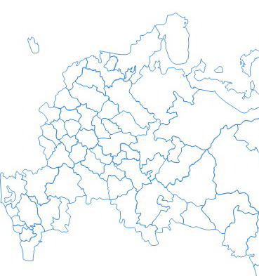

Mechanisms of cooperation with Regional Nuclear and Radiation technologies Centers are established – Technological Platform “Radiation Technologies”
Regional nuclear centers are playing a role of:
Sources of projects for Nuclear Technology Cluster;
Centers for development of comprehensive nuclear R&D infrastructure;
Basis for Skolkovo residents industrial development.
St. Petersburg –
Gatchina – Sosnovyi bor
Novosibirsk – Tomsk – Seversk
Moscow - Troitsk –
Dubna
Sarov
Obninsk – Protvino - Chernogolovka
Dimitrovgrad
Regional Center of Competence
Ekaterenburg
Regional Center of Competence where Project Offices of Nuclear Cluster or partner organizations are located
Snezhinsk
January, 30th, 2012 - According the decision of Government Commission on high technologies and innovations Nuclear Technology Cluster was appointed as a coordinator of Russian Technology Platform “Radiation Technologies” . The Platform brings together more then 70 organizations, including leading Russian R&D centers, universities, manufacturing and engineering companies, state and private owned corporations - Skolkovo residents.
June, 5^{th,} 2012 – Nuclear Cluster conducted the first Advisory Board’s meeting of the Association of Professionals in the field of Radiation Technologies. As a result it was decided to establish an Association of Professionals and approve a list of Advisory Board members

Slide 32
Russian R&D centers and companies are able to become leaders on the global radiation technologies markets
In 2012 the US DOE’s Science Department has launched a preparation of 10 years strategy program aimed to stimulate development of accelerator technologies
Dynamic growth of individual RT market sectors in Russia in 2010-2020 ( $ B) is a window of opportunities for intensive development («anchor order»)
Superconductivity
Mathematics modeling
New generation of accelerates
Magnets
Particles sources
Beams management systems
Diagnostic visualization
Remote radiotherapy
Inspection systems
Non-destructive testing
RP
ACTUAL OBJECTIVES FOR RUSSIAN RT DEVELOPMENT
Project activity intensification for a wide network of existing research and manufacturing sites in all areas of RT applications
Ensuring accelerated commercialization of existing scientific and technological potential
"Building up" missing competencies to develop world-class breakthrough products
Embedding into international production-and-processing chains, including consortium creation
Launching new projects in the field of multidisciplinary studies
32

Slide 33
WHAT SKOLKOVO CAN OFFER TO THE INTERNATIONAL START-UPS
Requirements
The company should become Skolkovo resident and comply with all requirements including:
  Legal entity should be registered in Russia
  Team should be based in Russia
  No requirements for the shareholding structure
Advantages
The international innovative project may enjoy all the advantages of becoming Skolkovo resident including
  Tax incentives
  Grant financing without participation in the share capital and no requirements to transfer or share IP rights
Incorporate Russian subsidiary
Build a team
Create an R&D roadmap
Apply for a Skolkovo resident
Apply for a grant
Legend: Obligatory
Optional

Slide 34
HOW SKOLKOVO CAN ASSIST GLOBAL COMPANIES
Areas of cooperation
What are the advantages for the large companies
Corporate R&D center
  Favorable tax regime
  Access to the shared use centers
  Opportunity to find scientists to join corporate R&D team
  Cooperation and sharing knowledge with Russian and international science community
Co-financing of start-ups
  Opportunity to participate in the share capital of the attractive projects at a reasonable expense
  Share the costs to the attractive start ups with Skolkovo
  Increase in the investment attractiveness of start ups
Access to research results of Skolkovo participants
  Access to the information about wide range of innovative projects at Skolkovo
  Opportunity to buy products or licenses from Skolkovo participants on any stage of project development
Center for applied research
  Order the R&D in the required areas
  Participate in the ownership of the developed IP (as agreed with the center)
  Get access to the innovative ideas and technologies
Shared use center
  Share costs of the required hi-tech equipment for R&D with other market players
  Decrease in the price of the R&D equipment due to the zero VAT rate and reimbursed import duties

Slide 35
HOW TO BECOME AN EXPERT
Roles of experts
Experts provide their conclusions on:
  application for Skolkovo resident status
  application for a grant
All applications are reviewed by experts remotely without expert physical presence
Requirements
Recent and relevant experience in following areas:
  Scientific
  Technical
  Business
Experts
How to become an expert
Send an expression of interest to the cluster mailbox Cluster-Nuclear@sk.ru with indication of relevant foresight priorities you are applying for
In response to your expression of interest you will receive an application form, which you have to fill and send back for the review of the Foundation
All following steps are to be agreed with cluster after the completion of the application form
Expression of interest
Application form
NDA and contract
Guidance
Start of project review

Slide 36
Thank you for your attention!

